Slide 1


PATOLOGIAS MAS FRECUENTES QUE CONDUCEN A LA BAJA VISION:
Dra. Alicia Balier.

Slide 2
ANATOMIA OCULAR
El ojo es una extensión del sistema nervioso central, siendo la función visual un fenómeno complejo producido a nivel de la corteza cerebral.
El ojo es el órgano receptor.
El nervio óptico y la vía visual el conductor.

Slide 3
ANATOMIA OCULAR RELACIONADA A LAS PATOLOGIAS
GLOBO OCULAR
Capa externa: Fibrosa esclerótica
córnea
Capa media: Vascular iris
cuerpo ciliar
coroides
Capa interna: Neurosensorial retina

Slide 4
GLOBO OCULAR
En su interior se limitan 3 compartimientos:
Camaras: anterior
posterior
vítrea

Slide 5
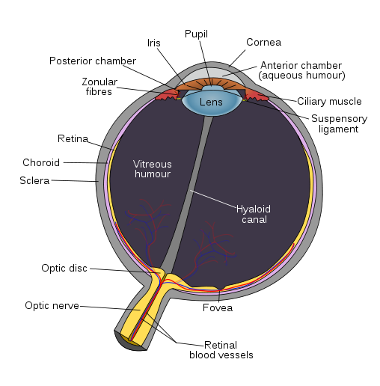
GLOBO OCULAR

Slide 6
CORNEA
Estructura transparente
Poder refractivo 42 dioptrias
Diametro: 12 mm horizontal
11 mm vertical
Radio de curvatura 7,8 mm
Espesor: 0,6 mm en el centro
1,0 mm en la periferia

Slide 7
TRACTO UVEAL
IRIS: actúa como diafragma (pupila)
capas: estroma
capa muscular -m.dilatador
esfínter
epitelio pigmentario

Slide 8
CUERPO CILIAR
Funciones: acomodación
nutrición del seg. anterior
secreción de humor acuoso
Porciones: pars plana
pars plicata - procesos ciliares
Musculo ciliar – longitudinal
circular

Slide 9
COROIDES
Abundante pigmento
Capa vascular nutre 2/3 externos de retina
vasos mayores
coriocapilar
Se adhiere a EP de retina por membrana de Bruch

Slide 10
RETINA
Función: transformar estímulo luminoso en
impulso eléctrico
3 porciones: polo posterior – macula
papila óptica
retina intermedia
retina periférica

Slide 11
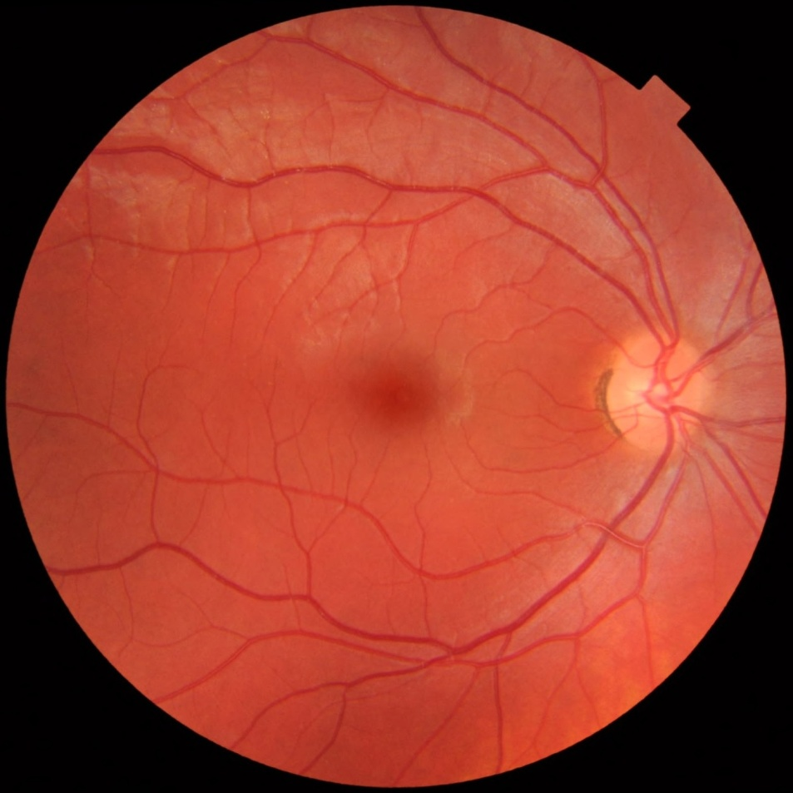
POLO POSTERIOR
Macula
Mancha oscura en el centro dela retina1
Elevada concentración de fotorreceptores (principalmente conos)
Responsable de la vision de colores (fotópica)
^{Papila óptica}
^{Inicio del nervio optico}
^{Carece de fotorreceptores}
^{Punto ciego}

Slide 12
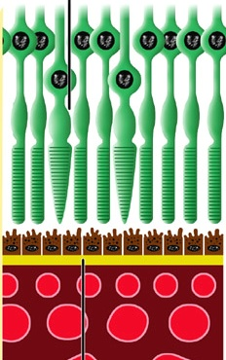
COMPLEJO RETINA, EPR, COROIDES
Light-sensitive tissue lining
the inside of the eye
Converts light to neural signals
Ganglion nerve cells overlie the photoreceptor layer and retinal pigment epithelium (RPE)^{1,2}
Bruch’s membrane and the choroid sit behind the RPE

Slide 13
Highly pigmented layer of the retina
Removes waste products from photoreceptors¹
Nourishes photoreceptors²
Acts as a barrier to choroidal blood vessels²

Slide 14
Vascular layer behind the RPE
Provides oxygen and nourishment to the RPE¹
Divided into five layers:¹
  Suprachoroidea
  Haller’s layer
  Sattler’s layer
  Choriocapillaris
  Bruch’s membrane

Slide 15
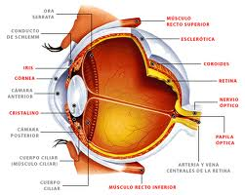
GLOBO OCULAR

Slide 16
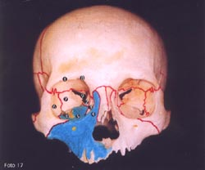

Slide 17
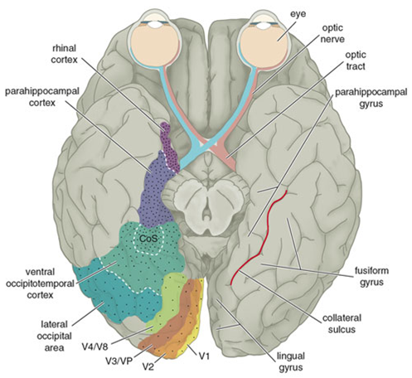
VIA VISUAL

Slide 18
PREVALENCIA EN EL MUNDO DE BAJA VISION Y CEGUERA
Discapacidad visual: 285 million¹
  ^{Baja Visión: 246 milliones}
  ^{ciegos: 39 milliones}
^{Ceguera legal visión 20/200}

Slide 19
CAUSAS DE CEGUERA Y B.V.

Slide 20
CAUSAS GLOBALES DE CEGUERA
Ceguera evitable 75%
Tratables y/o prevenibles
90% de las personas ciegas viven en países en desa
rrollo

Slide 21
EVALUACION RAPIDA DE LA CEGUERA EVITABLE (RAAB)
El Raab se llevó a cabo en Uruguay en 2011, a nivel nacional
La encuesta poblacional fue organizada por la Universidad de la República, el MSP (Minsa), IAPB, ORBIS y Visión 20/20 Latinoamérica. El objetivo era evaluar la situación actual sobre la ceguera y la discapacidadvisual en Uruguay. En este informe los datos se refieren a las personas mayores de 50 anos.

Slide 22
RESULTADOS
La prevalencia de la ceguera y la baja visión aumentan fuertemente con la edad, como en todas las comunidades.
El ajuste de la prevalencia en baja visión de personas que requieren de servicios especializados se estimó en 0,8%: 7.300 personas, 3.000 hombres y 4.300 mujeres.
La causa más frecuente fue la catarata bilateral; 48,6%, glaucoma, 14,3%; degeneración macular senil 8,6%; otras enfermedades de polo posterior 8,6%

Slide 23
EPIDEMIOLOGIA
Global prevalence of AMD
30 million^{1,2}
AMD-related blindness
>3 million (8.7% of all causes)²
Increasing prevalence as
population ages^{3,4}

Slide 24
EPIDEMIOLOGIA

Slide 25
PATOLOGIAS PRINCIPALES EN BAJA VISION
Fundacion Braille del Uruguay

Slide 26
DEGENERACION MACULAR RELACIONADA A LA EDAD
Enfermedad degenerativa de la retina.
Principal causa de ceguera en paises desarrollados
Edad de inicio 65 años. Incidencia anual de afección del otro ojo es 12%.
Primariamente asociada a fallo del epitelio pigmentario de la retina

Slide 27
DEGENERACION MACULAR RELACIONADA A LA EDAD
Tipos: Seca (80% a 90%)
Humeda: (10% a 20%)
Sintomas: Metamorfopsias
Escotomas centrales o paracentrales
Disminución de la A.V. lenta o brusca
Disminución de la sensibilidad de contraste

Slide 28
FACTORES DE RIESGO DE DMRE
Increased risk of AMD
Smoking,^{1,2} diet³
Genetics¹
Family history^{1,2}
Cardiovascular disease^{2,3}
Age,^{1,2} race¹

Slide 29
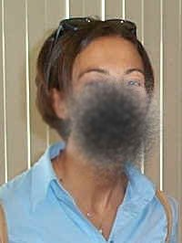
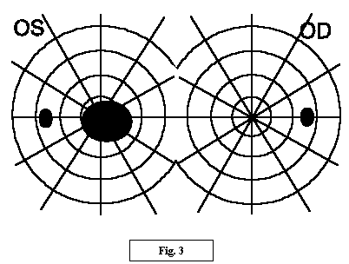
ESCOTOMA CENTRAL EN DMRE

Slide 30
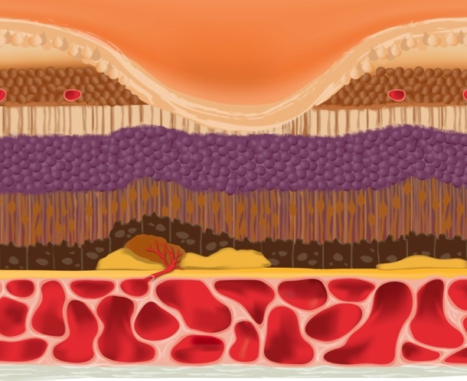
DISFUNCION DE EPR EN DMRE
Fovea
Drusen
Choroidal neovascularization (CNV)

Slide 31
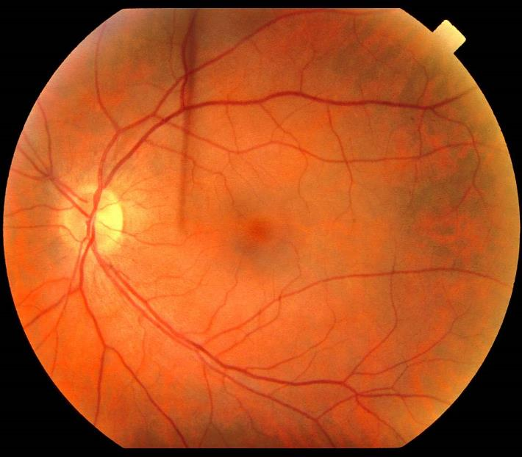
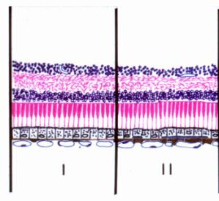
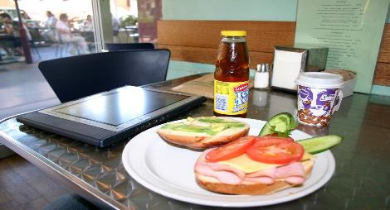
Pre-symptomatic AMD^{1,2}
Clearance of waste starts to falter
No signs or symptoms
20/20 vision
1. Age-Related Eye Disease Study (AREDS) research group. Arch Opthalmol 2001;119:1417-36;
2. Ambati J, et al. Survey of Ophthalmology 2003;48:257-293
Notes:
At stages 1 and 2 (‘no AMD’ or AREDS category 1)¹ there are no or few small drusen due to a small amount of retinal waste build-up (<63 μm in diameter), but no other visual signs or symptoms.² Approximately 90% of the Caucasian population aged ≥40 years will have one or two of these drusen, and there is very little risk of progression to advanced AMD in these subjects.³
Age-Related Eye Disease Study (AREDS) research group. Arch Opthalmol 2001;119:1417-36.
Ambati J, et al. Survey of Ophthalmology 2003;48:257-93.
Cook H, et al. Br Med Bull 2008;85:127-49.

Slide 32
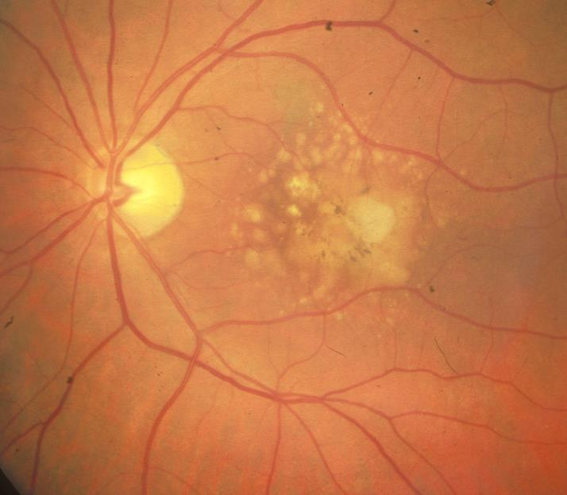
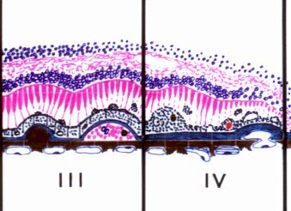
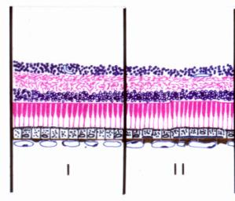

Early AMD^{1,2}
The RPE fails to clear waste from Bruch’s membrane
Pigment clumping
More and larger drusen
Minimal RPE abnormalities
Vision likely to be unaffected
20/50 vision
1. Age-Related Eye Disease Study (AREDS) research group. Arch Ophthalmol 2001;119:1417-36; 2. Cook H, et al. Br Med Bull 2008;85:127-49
Notes:
At stages 3 and 4 (‘early AMD’ or AREDS category 2)¹ more small drusen and some intermediate drusen (63-124 μm; 125 μm is the approximate diameter of a retinal vein at the optic nerve head)² develop, as well as minimal RPE abnormalities (e.g. changes in pigmentation).¹ The larger and more prevalent the drusen, the higher the risk of progression to advanced AMD.² However, patients with ‘early AMD’ have only a 1.3% risk of progressing to advanced AMD in 5 years.¹
At these stages of disease progression, vision is likely to be unaffected, although some vision impairment may appear towards the end of stage 4.
Age-Related Eye Disease Study (AREDS) research group. Arch Ophthalmol 2001;119:1417-36.
Cook H, et al. Br Med Bull 2008;85:127-49.

Slide 33
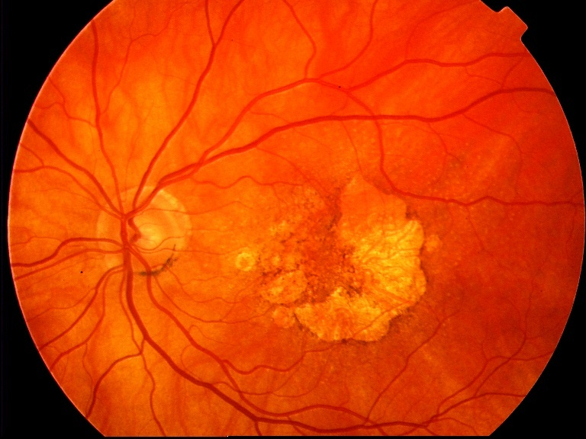
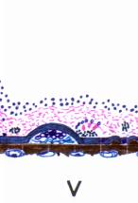
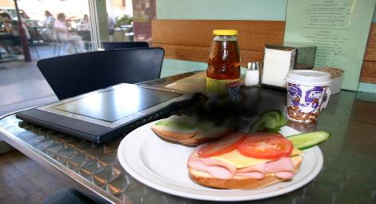
Intermediate AMD¹
The RPE fails to adequately nourish the retina
Extensive medium–large drusen Geographical atrophy
(not central fovea)
Gradual loss of vision
20/200 vision
1. Age-Related Eye Disease Study (AREDS) research group. Arch Ophthalmol 2001;119:1417-36
Notes:
At stage 5 (‘Intermediate/early advanced AMD’ or AREDS category 3/early 4)¹, signs include extensive medium–large-sized drusen (≥125 μm) and areas of geographical atrophy (including loss of RPE, choriocapillaris and photoreceptor cells) not involving the center of the fovea.^{1,} A substantial decrease in visual acuity is generally noticeable at this stage due to the destruction of the photoreceptors, involving distortion, blurring or a black or gray patch in central vision, known as a scotoma.² The 5-year progression from intermediate to advanced AMD was reported to be 18% in the AREDS study.¹
Age-Related Eye Disease Study (AREDS) research group. Arch Ophthalmol 2001;119:1417-36.
Cook H, et al. Br Med Bull 2008:85;127-49.

Slide 34
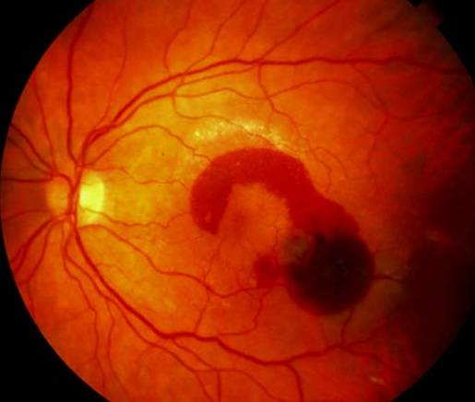
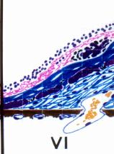

Advanced AMD^{1,2}
Growth of abnormal new blood vessels throughout the RPE and retina results in bleeding and exudation into the macula
Geographical atrophy of the central fovea
Advanced dry AMD
Neovascular maculopathy, including CNV
Wet AMD
Severe and rapid vision loss
20/400 vision
1. Salminen A, et al. Mol Med 2010;16:53542; 2. Age-Related Eye Disease Study (AREDS) research group. Arch Ophthalmol 2001;119:1417-36
Notes:
At stage 6 (‘Advanced AMD’ or AREDS category 4), pathological changes in Bruch’s membrane cause retinal hypoxia, which leads to the upregulation of vascular endothelial growth factor (VEGF).¹ As a result, more fragile blood vessels are formed though angiogenesis.¹ At this stage the individual is likely to experience severe and rapid vision loss. One or more of the following signs may also be present:²
Geographic atrophy (advanced dry AMD) of the RPE and choriocapillaris involving the central fovea, with multiple large drusen surrounding the atrophic site.
Macular damage as a result of new blood vessel growth through the RPE and retina (neovascular maculopathy), including:
CNV, leading to bleeding and exudation into the macula
Serous fluid and/or haemorrhagic detachment of the sensory retina or RPE
Retinal hard exudates (as a result of leakage)
Subretinal and sub-RPE fibrovascular proliferation
Permanent retinal scarring as a result of damage/bleeding
Salminen A, et al. Mol Med 2010;16:53542.
Age-Related Eye Disease Study (AREDS) research group. Arch Ophthalmol 2001;119:1417-36.

Slide 35
TRATAMAIENTO DE LA DMRE HUMEDA
Los VEGF-A (factores de crecimiento del endotelio vascuclar) estimulan la angiogénesis y aumentan la permeabilidad vascular.
El standard actual de tratamiento es la inyección intravítrea de anti VEGF (ranibizumab, bevacizumab)

Slide 36
GLAUCOMA
Neuropatía óptica
Principal factor de riesgo: PIO elevada
Tipos:
  Cronico primario de ángulo abierto
  De ángulo cerrado
  Secundario
Sintomas principales:
  Perdida de campo visual
  Perdida de agudeza visual tardía
  Ceguera

Slide 37
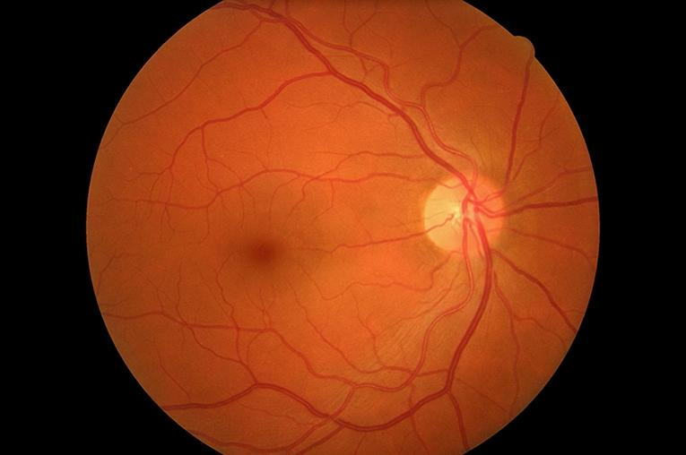
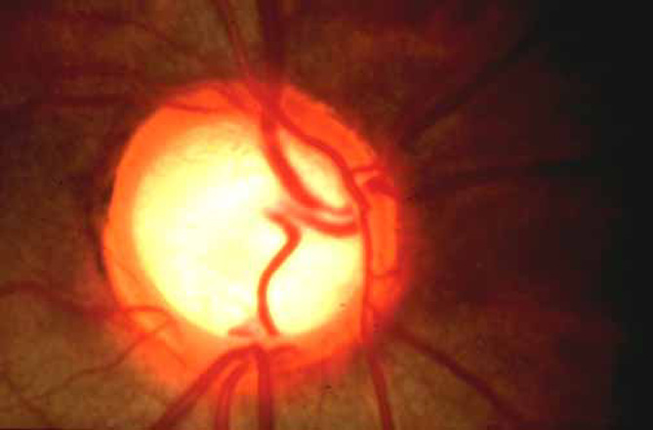
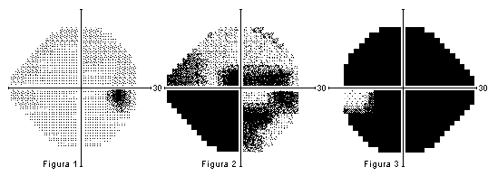
GLAUCOMA

Slide 38

GLAUCOMA

Slide 39
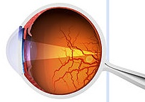
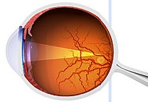
MIOPIA PATOLOGICA
Patológica cuando el eje axial es > 26mm o el error refractivo es > de 5 dioptrías

Slide 40
MIOPIA PATOLOGICA
Degeneración retiniana progresiva
Tipos de lesión:
  Placas de atrofia corioretiniana
  Atrofia peripapilar cono miópico
  Neovascularización macular
  Mancha de Fuchs
  Lesiones de retina periférica predisponentes al desprendimiento de retina
  Estafiloma posterior

Slide 41
MIOPIA PATOLOGICA
Disminución progresiva o brusca de agudeza visual
Asociación con glaucoma
Licuefacción vítrea
Desprendimiento de retina
Mayor frecuencia de catarata subcapsular posterior

Slide 42
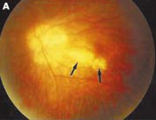
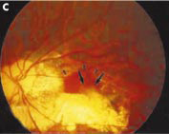
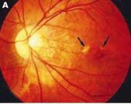
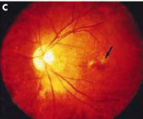
MIOPIA PATOLOGICA
≥3 años
NVC miopica
20% de ojos
≥3 años
NVC miopica
29% de ojos

Slide 43
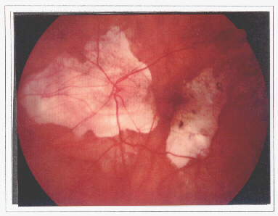
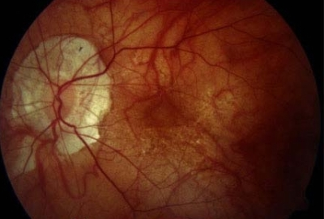
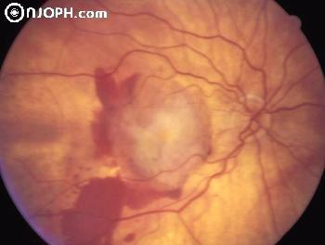
MIOPIA PATOLOGICA

Slide 44
EPIDEMIOLOGIA DEL EDEMA MACULAR DIABETICO
Prevalence of diabetes worldwide¹
346 million
Diabetic retinopathy²
~23% of patients with diabetes
DME³
~7% of patients with diabetes

Slide 45
RETINOPATIA DIABETICA
CAUSA 4,8% DE LA CEGUERA GLOGAL

Slide 46
RETINOPATIA DIABETICA
Tipos:
Tipo 1 Insulino dependiente
Enfermedad autoinmune
Tipo 2 No insulino dependiente
Resistencia a la insulina
Déficit en la producción
46% historia familiar

Slide 47
EMD: FACTORES DE RIESGO PRIMARIOS
Increased risk of DME
Glycemic control
Diabetic retinopathy severity
Age, gender, smoking
Diabetes duration
Hypertension
1. Klein R, et al. Ophthalmology 1995;102:7-16; 2. Chen E, et al. Curr Med Res Opin 2010;26:1587-97; 3. Klein R, et al. Ophthalmology 2009;116:497-503
Notes:
The primary risk factor for the development of DME is diabetes mellitus. The type, duration of disease and age of onset have been associated with the incidence of DME:^{1,2} A US study showed that, over a period of 10 years, DME occurred in 20.1% of younger-onset patients, 25.4% of older-onset patients receiving insulin, and 13.9% of older-onset patients not receiving insulin.¹
Additional factors associated with DME include:³
Having more severe diabetic retinopathy
Gender (higher incidence in males)
Higher glycosylated hemoglobin (poor glycemic control)
Higher systolic and diastolic blood pressure
Smoking
Klein R, et al. Ophthalmology 1995;102:7-16.
Chen E, et al. Curr Med Res Opin 2010;26:1587-97.
Klein R, et al. Ophthalmology 2009;116:497-503.

Slide 48
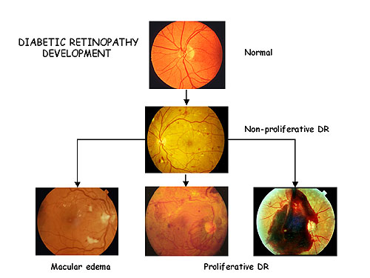
RETINOPATIA DIABEICA

Slide 49
RETINOPATIA DIABETICA
MANEJO
Control de factores de riesgo
Control de glicemia: hemoglobina glicosilada
Controles oftalmológicos seriados

Slide 50
RETINOPATIA DIABETICA
Tratamiento:
Corticoides
Láser
Antiangiogénicos

Slide 51
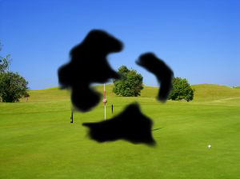
RETINOPATIA DIABETICA

Slide 52
Retinosis Pigmentaria
Distrofia retiniana mas frecuente
Hereditaria
  Autosómica recesiva (la más frecuente)
  Autosómica dominante
  Ligada al sexo
En el fondo de ojo:
  Atrofia papila
  Estrechamiento de las arterias
  Alteración de la distribución del pigmento retiniano en la periferia media (espículas óseas)
  Maculopatía
Sintomas
  Ceguera nocturna (ERG escotópico muy alterado)
  Alteración de campo visual periférico (visión tubular)
  Ceguera

Slide 53
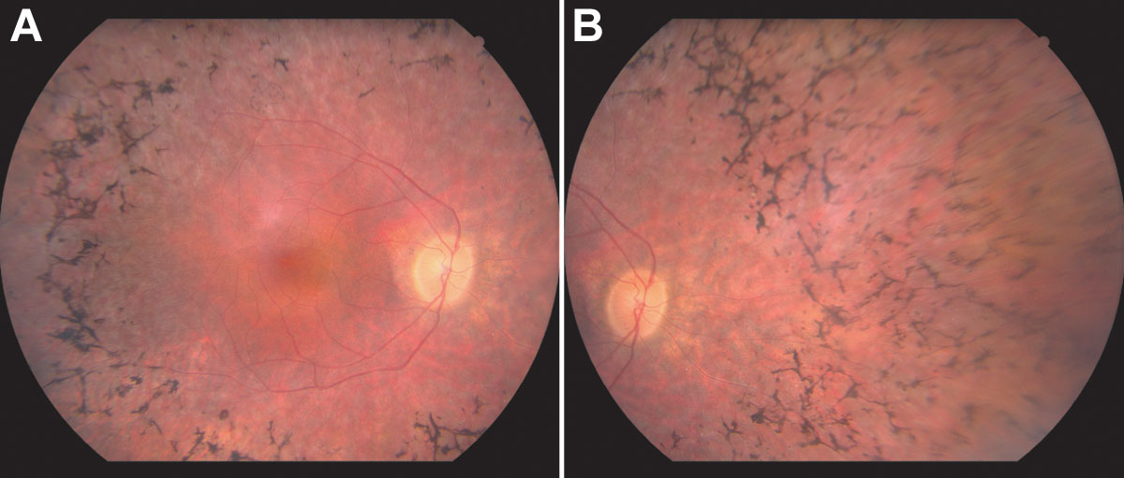
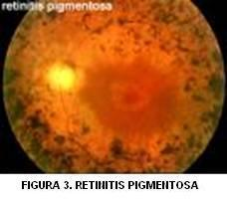
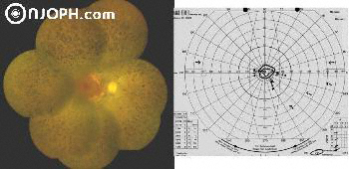

Slide 54
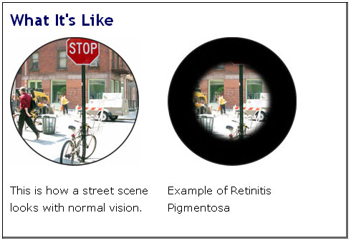
RETINOSIS PIGMENTARIA

Slide 55
FIN…

